Slide 1
第一章习题讲解

Slide 2



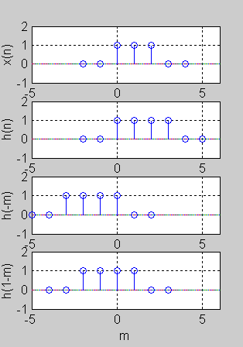

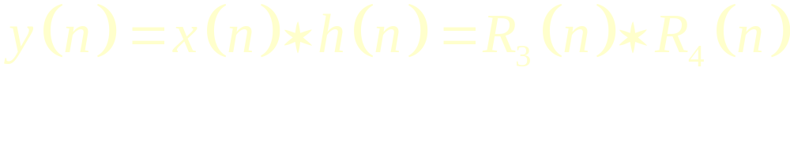
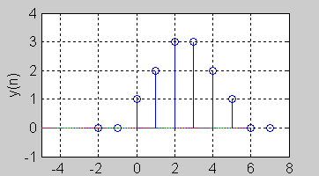
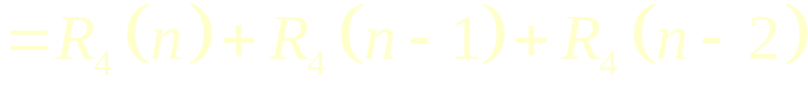
1-2 已知线性移不变系统的输入为 ，系统的单位抽样响应为 ，试求系统的输出 ，并画图。
解：

Slide 3
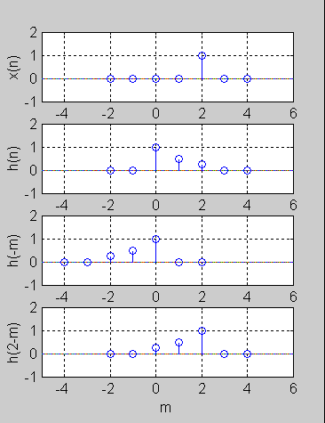
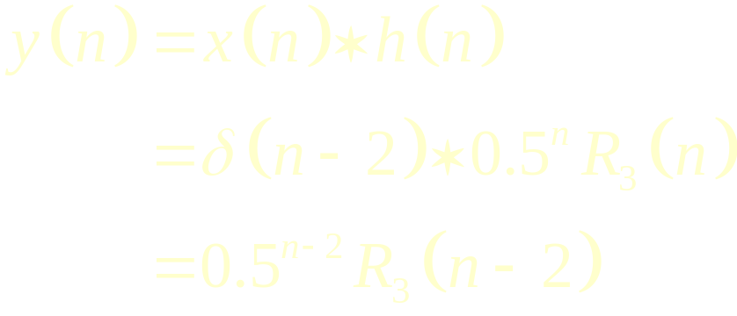
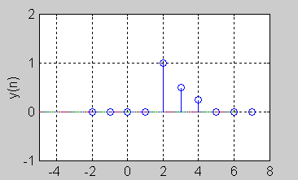
解：

Slide 4
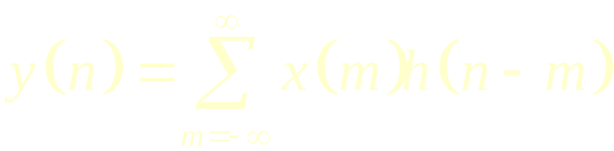
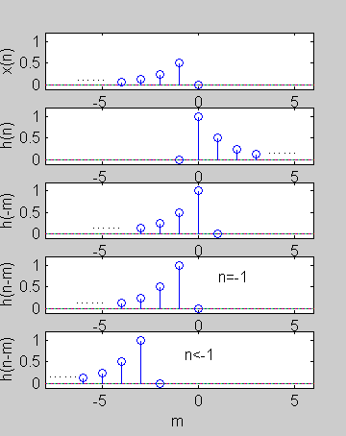

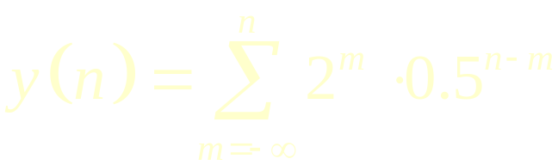
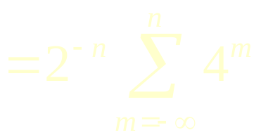
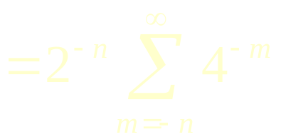
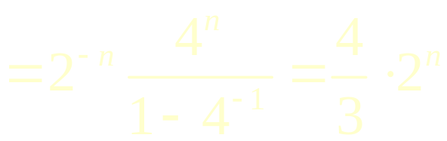
解：

Slide 5

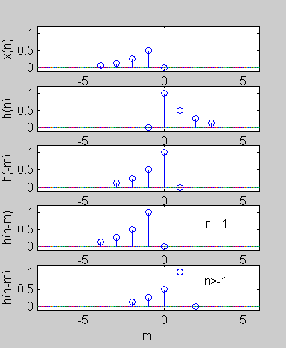
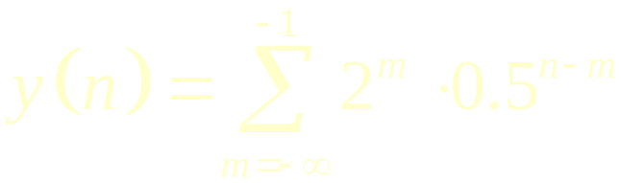
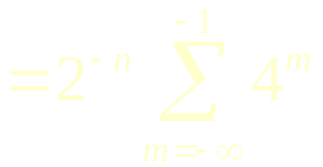
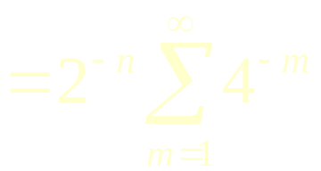
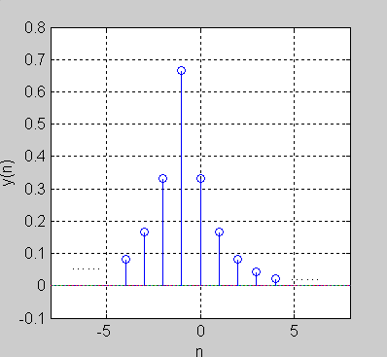
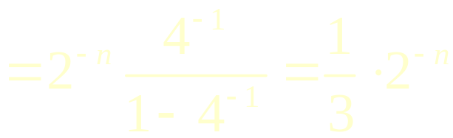
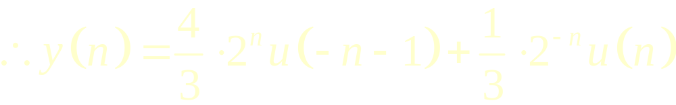

Slide 6


1-3 已知 ，通过直接计算卷积和的办法，试确定单位抽样响应为 的线性移不变系统的阶跃响应。

Slide 7


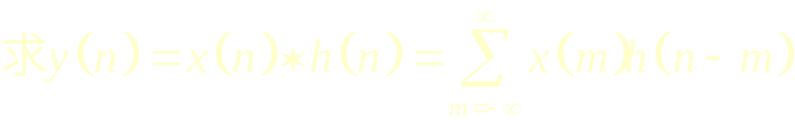

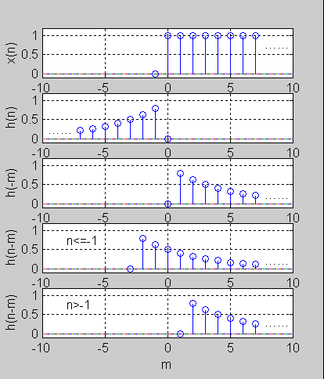
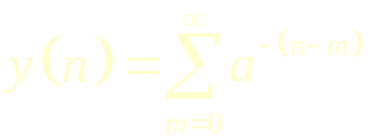
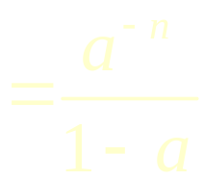

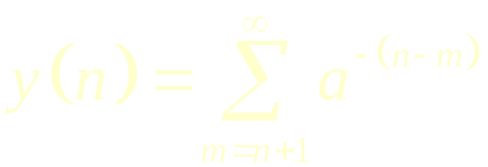
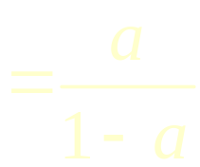
解：LSI系统的阶跃响应是指输入为阶跃序列时系统的输出，即

Slide 8
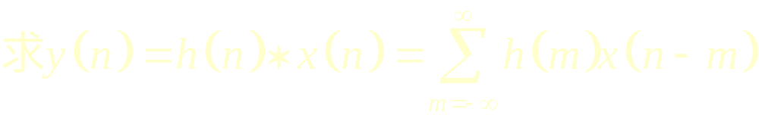
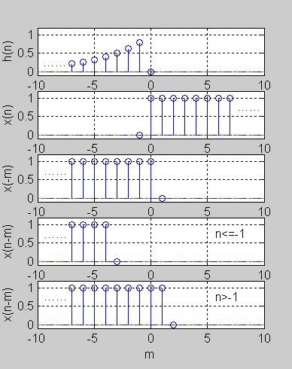

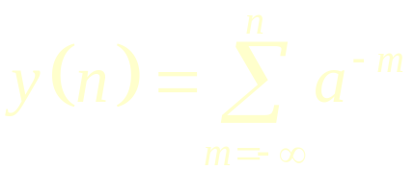
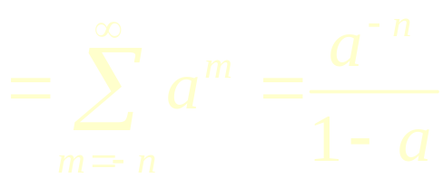

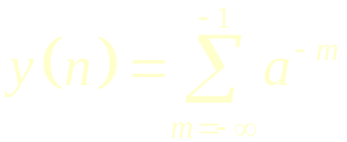
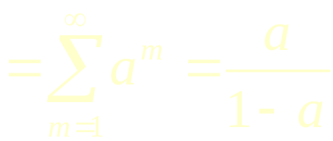
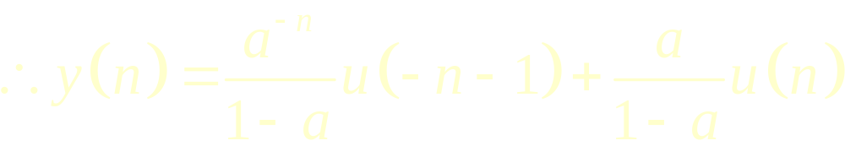
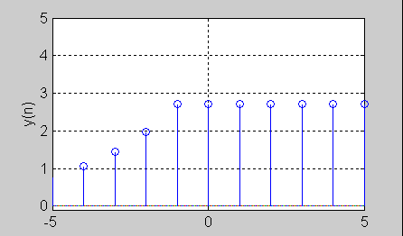
或

Slide 9
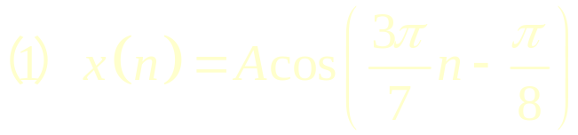




1-4 判断下列每个序列是否是周期性的，若是周期性的，试确定其周期

Slide 10
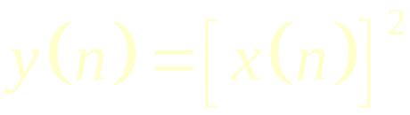
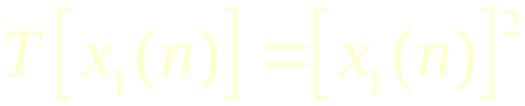
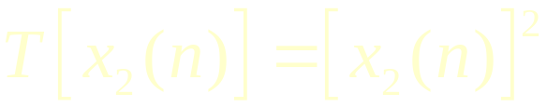

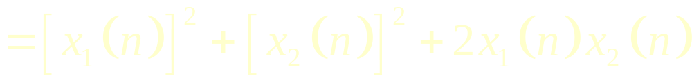


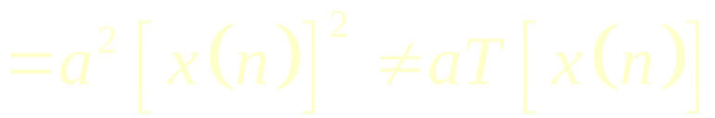


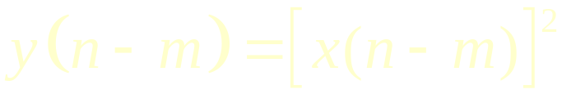

1-6 试判断 是否是线性系统？ 并判断是否是移不变系统？
解：设
不满足可加性
或
不满足比例性
不是线性系统
是移不变系统

Slide 11

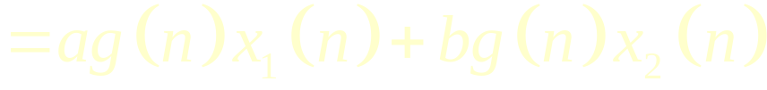
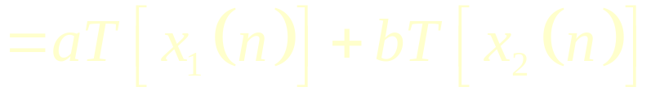




1-7 判断以下每一系统是否是（1）线性（2）移不变（3）因果（4）稳定的？
满足叠加原理
是线性系统
不是移不变系统

Slide 12
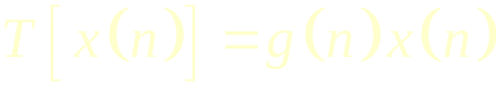





因为系统的输出只取决于当前输入，与未来输入无关。所以是因果系统
若 有界
当 时，输出有界，系统为稳定系统
当 时，输出无界，系统为不稳定系统

Slide 13
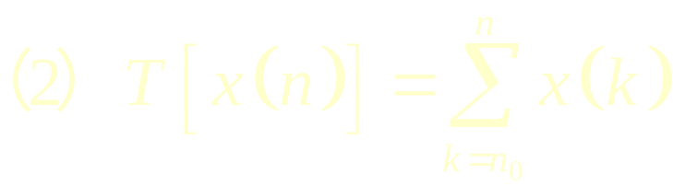
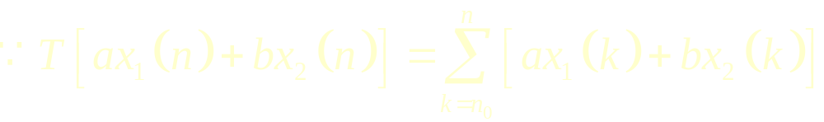
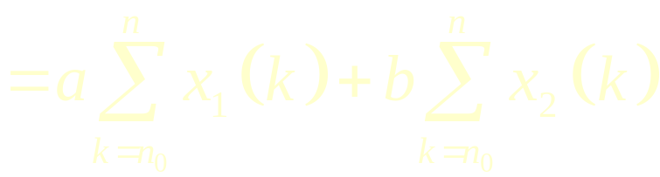
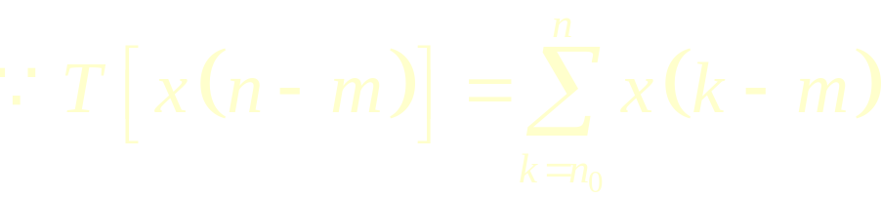
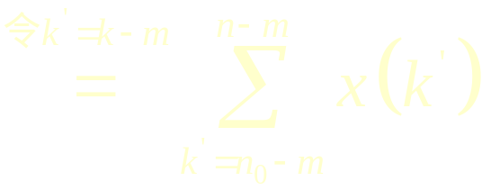
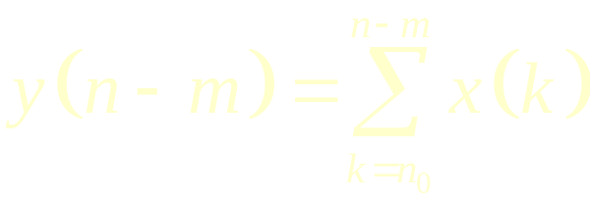
满足叠加原理
是线性系统
是移变系统

Slide 14









当 时，输出只取决于当前输入和以前
的输入
而当 时，输出还取决于未来输入
是非因果系统
当 时，
是不稳定系统

Slide 15





满足叠加原理
是线性系统
是移不变系统
当 时，输出与未来输入无关
是因果系统
当 时，输出取决于未来输入
是非因果系统
是稳定系统

Slide 16






不满足叠加原理
是非线性系统
是移不变系统
输出只取决于当前输入，与未来输入无关
是因果系统
是稳定系统

Slide 17





1-8 以下序列是系统的单位抽样响应 ，
试说明系统是否是（1）因果的（2）稳定的
解：
是因果的
是不稳定的

Slide 18







解：
是非因果的
是稳定的

Slide 19



解：
是因果的
是稳定的

Slide 20




解：
是非因果的
是不稳定的

Slide 21




解：
是非因果的
是稳定的

Slide 22


1-10设有一系统，其输入输出关系由以下
差分方程确定
设系统是因果性的。
（a）求该系统的单位抽样响应
（b）由（a）的结果，利用卷积和求输入
的响应

Slide 23




（a）系统是因果性的

Slide 24



系统的单位抽样响应

Slide 25








Slide 26







Slide 27










1-12 已知一个线性时不变系统的单位抽样响应 除区间 之外皆为零；又已知输入 除区间 之外皆为零；设输出 除区间 之外皆为零，试以 和 表示 和 。

Slide 28










解：
对线性移不变系统，有
对 ，非零值的区间为
对 ，非零值区间为
得输出 的非零值区间

Slide 29

















Slide 30





1-14 有一调幅信号
用DFT做频谱分析，要求能分辨 的所有频率分量，问
(1)抽样频率应为多少赫兹（Hz）?
(2)抽样时间间隔应为多少秒（Sec）?
(3)抽样点数应为多少点？
(4)若用 频率抽样，抽样数据为512点，做频谱分析，求 ，512点，并粗略画出 的幅频特性 ，标出主要点的坐标值。

Slide 31



解：
（1）抽样频率应为
（2）抽样时间间隔应为

Slide 32







Slide 33


Slide 34





